Slide 1
CHAPTER 08. 컴포넌트의 구성 I
PART 03. 디자인 시스템 제작

Slide 2
컴포넌트와 디자인 시스템
상단 앱 바
버튼
하단 내비게이션

Slide 3
테이블링 앱 서비스의 주요 컴포넌트를 제작해 본다.
상단 앱 바의 컴포넌트를 이해하고 피그마로 구현해 본다.
버튼 컴포넌트를 이해하고 피그마로 구현해 본다.
하단 내비게이션 컴포넌트를 이해하고 피그마로 구현해 본다.

Slide 4
Section 01
컴포넌트와 디자인 시스템
핵심 내용 컴포넌트 구성의 이해, 프로젝트 실습 소개

Slide 5
컴포넌트와 디자인 시스템
컴포넌트의 구성
디자인 시스템의 핵심 요소 : 컴포넌트
컴포넌트는 종류가 많고 다양한 방법으로 변형되고 조합하여 사용함 → 모든 구성 요소를 다 제작하고 배열하기는 쉽지 않음
따라서 컴포넌트를 구성하려면 제품이나 서비스의 와이어프레임을 키 스크린으로 구성하여 각 페이지에서 사용한 컴포넌트를 추출해야 함
단, 프로젝트 초기에는 모든 페이지를 키 스크린으로 구성하지 않음
따라서 ‘머티리얼 디자인 가이드’의 컴포넌트를 참고하여 대표적으로 많이 사용하는 요소를 추출하고 빈 페이지를 미리 구성해 놓을 수 있음

Slide 6
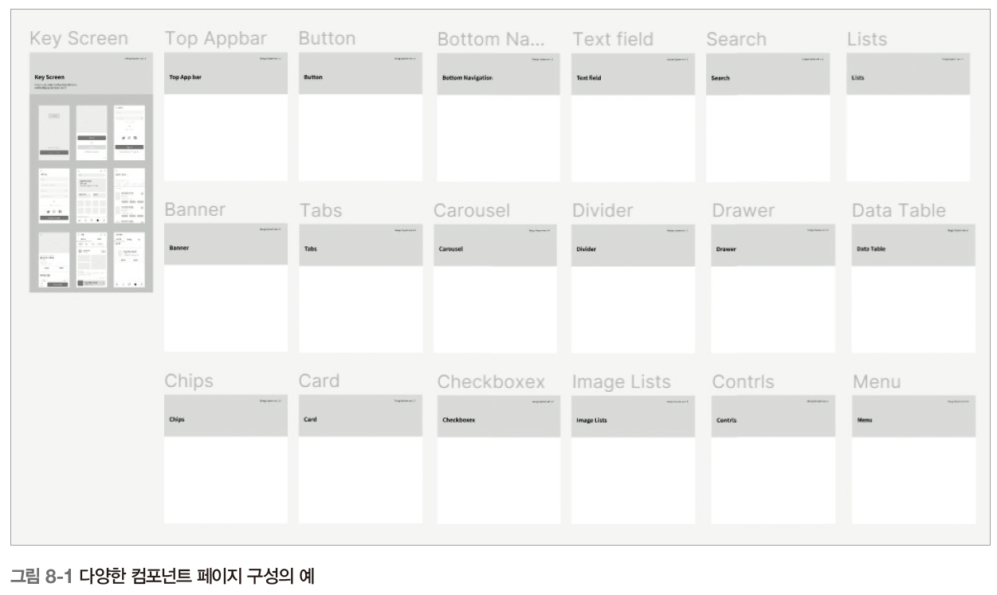
컴포넌트와 디자인 시스템
컴포넌트의 구성

Slide 7
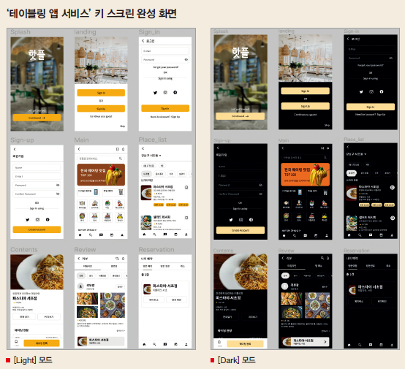
컴포넌트와 디자인 시스템
실습 I 프로젝트 : 테이블링 앱 서비스 키 스크린 구성
예제 미리보기
실습 파일 링크
https://bit.ly/3NWruoX
완성 파일 링크
https://bit.ly/3ROZPYj

Slide 8
Section 02
상단 앱 바
핵심 내용 상단 앱 바 컴포넌트 구성 실습

Slide 9
상단 앱 바
상단 앱 바의 이해
화면과 관련된 중심 콘텐츠를 제공 → 브랜딩, 화면 제목, 탐색 등

Slide 10
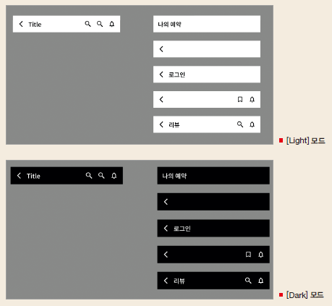
상단 앱 바
실습 I 기본형 상단 앱 바 구성하기
예제 미리보기

Slide 11
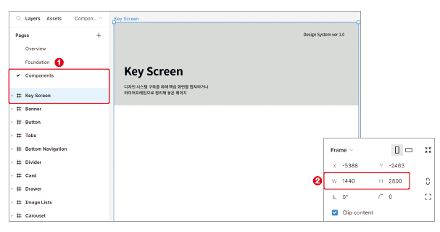
상단 앱 바
실습 I 기본형 상단 앱 바 구성하기
상단 앱 바 유형 추출하기
01 키 스크린 프레임 생성하기
7장 ‘파운데이션 구성’에서 사용했던 포맷을 사용 → ‘Key Screen’ 프레임을 생성

Slide 12
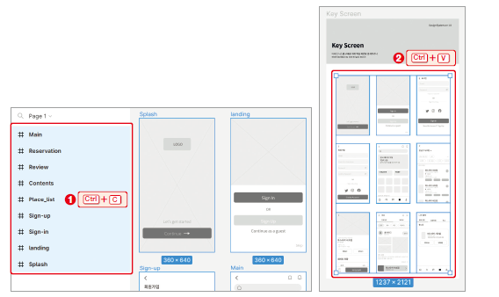
상단 앱 바
실습 I 기본형 상단 앱 바 구성하기
상단 앱 바 유형 추출하기
02 키 스크린 구축하기
와이어프레임의 모든 프레임을 선택 → [Ctrl]+[C]를 눌러 복사 → 작업 화면으로 돌아와 [Ctrl]+[V]를 눌러 키 스크린 프레임에 붙여넣음
와이어프레임 링크
https://bit.ly/3SEjcp1

Slide 13
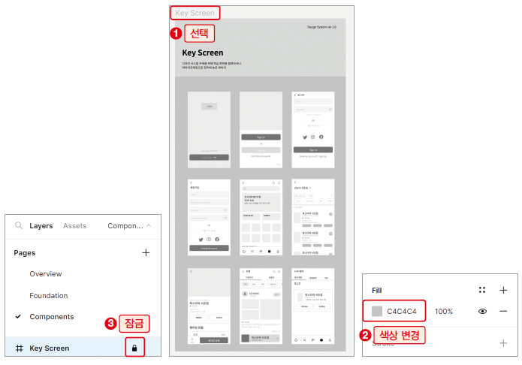
상단 앱 바
실습 I 기본형 상단 앱 바 구성하기
상단 앱 바 유형 추출하기
03 키 스크린 옵션 설정하기
‘Key Screen’ 프레임을 선택 → 배경 색상을 어둡게 변경 → 프레임을 잠금( )

Slide 14
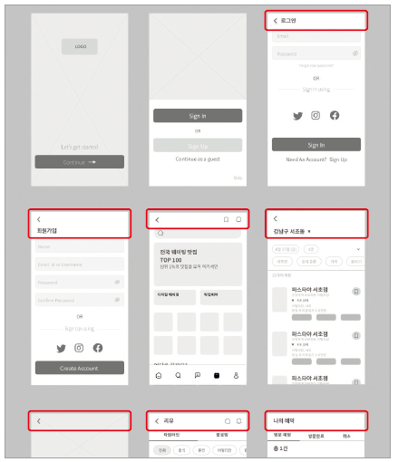
상단 앱 바
실습 I 기본형 상단 앱 바 구성하기
상단 앱 바 유형 추출하기
04 상단 앱 바 확인하기

Slide 15

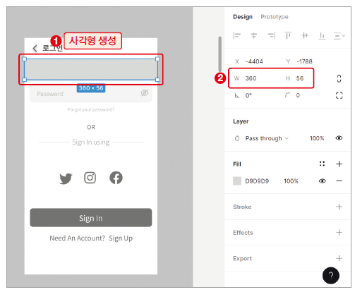
상단 앱 바
실습 I 기본형 상단 앱 바 구성하기
상단 앱 바 유형 추출하기
05 로그인 앱 바 만들기
로그인 화면에서 사각형 툴( )로 넓이 ‘360’, 높이 ‘56’의 크기로 사각형을 만듦

Slide 16
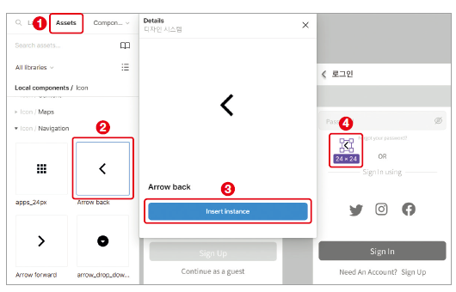
상단 앱 바
실습 I 기본형 상단 앱 바 구성하기
상단 앱 바 유형 추출하기
06 로그인 앱 바 만들기
[Assets] → ‘Arrow Back’ 아이콘을 선택 → 화면으로 드래그 or [Insert instance]를 클릭

Slide 17
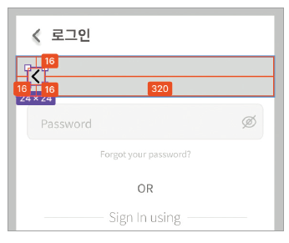
상단 앱 바
실습 I 기본형 상단 앱 바 구성하기
상단 앱 바 유형 추출하기
07 로그인 앱 바 만들기
사각형의 좌측 여백 ‘16’, 상하 여백 ‘16’을 둔 위치에 아이콘을 배치
TIP 오브젝트를 선택하고 [Alt]를 누른 채
다른 오브젝트로 마우스를 가져가면
오브젝트 간의 간격을 확인할 수 있다.

Slide 18
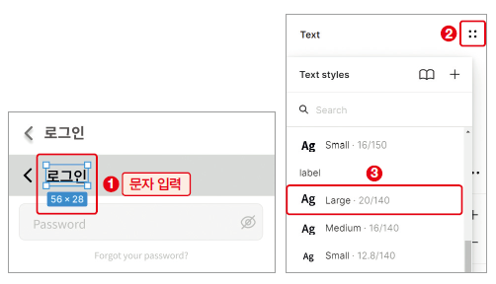
상단 앱 바
실습 I 기본형 상단 앱 바 구성하기
상단 앱 바 유형 추출하기
08 로그인 앱 바 만들기
텍스트 툴( )로 ‘로그인’을 입력 → [Text] 메뉴 우측의 [Style] 버튼( )을 클릭 → 스타일로 등록된 ‘label’ 그룹의 ‘Large’를 선택 → 화살표 아이콘 옆에 ‘12’의 간격을 두고 배치

Slide 19
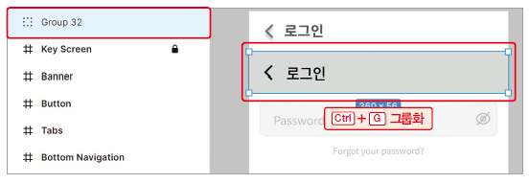
상단 앱 바
실습 I 기본형 상단 앱 바 구성하기
상단 앱 바 유형 추출하기
09 주소 앱 바 만들기
사각형, 아이콘, 문자를 모두 드래그 하여 선택 → [Ctrl]+[G]를 눌러 그룹화

Slide 20
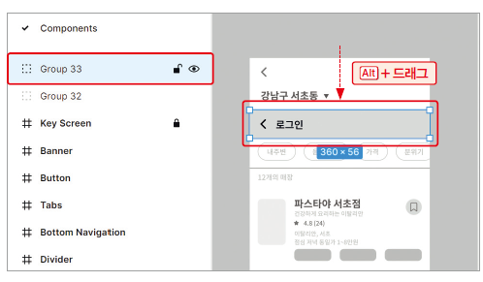
상단 앱 바
실습 I 기본형 상단 앱 바 구성하기
상단 앱 바 유형 추출하기
10 주소 앱 바 만들기
방금 만든 그룹을 Alt를 누른 채 드래그하여 복제 → 주소가 있는 프레임으로 옮김

Slide 21
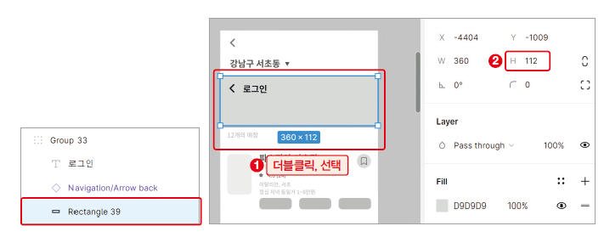
상단 앱 바
실습 I 기본형 상단 앱 바 구성하기
상단 앱 바 유형 추출하기
11 주소 앱 바 만들기
그룹 내부를 더블클릭 → 사각형을 선택한 후 높이를 ‘112’로 변경

Slide 22
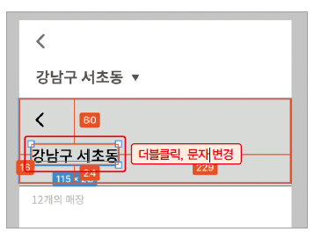
상단 앱 바
실습 I 기본형 상단 앱 바 구성하기
상단 앱 바 유형 추출하기
12 주소 앱 바 만들기
‘로그인’을 더블클릭 → 문자 내부를 선택 → ‘강남구 서초동’으로 문자 내용을 변경
변경한 문자는 그림과 같이 좌측 여백 ‘16’, 하단 여백 ‘24’를 둔 위치로 이동

Slide 23
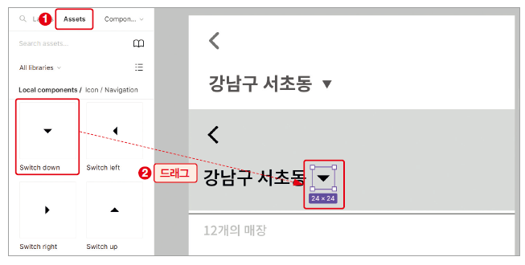
상단 앱 바
실습 I 기본형 상단 앱 바 구성하기
상단 앱 바 유형 추출하기
13 주소 앱 바 만들기
[Assets] → ‘Switch down’ 아이콘을 드래그하여 주소 옆에 배치

Slide 24
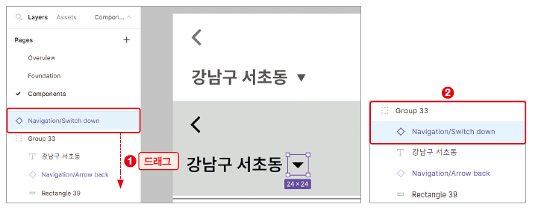
상단 앱 바
실습 I 기본형 상단 앱 바 구성하기
상단 앱 바 유형 추출하기
14 주소 앱 바 만들기
아이콘 이름을 그룹 레이어로 드래그하여 옮김

Slide 25
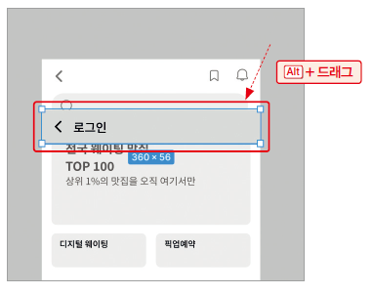
상단 앱 바
실습 I 기본형 상단 앱 바 구성하기
상단 앱 바 유형 추출하기
15 알림 앱 바 만들기
처음 만든 ‘로그인 앱 바’를 [Alt]를 누르고 복제하여 가져옴

Slide 26
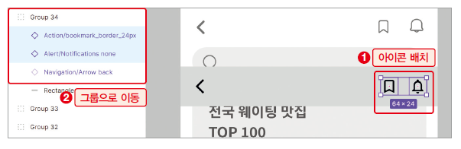
상단 앱 바
실습 I 기본형 상단 앱 바 구성하기
상단 앱 바 유형 추출하기
16 알림 앱 바 만들기
아이콘 두 개를 와이어프레임과 같이 배치 → 아이콘이 그룹에 속하도록 레이어를 이동

Slide 27
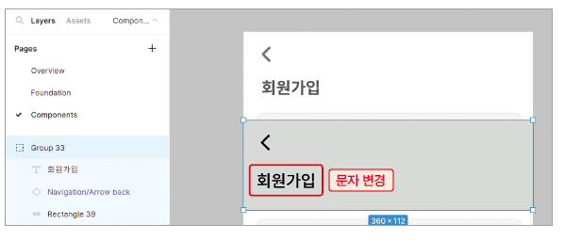
상단 앱 바
실습 I 기본형 상단 앱 바 구성하기
상단 앱 바 유형 추출하기
17 회원가입 앱 바 만들기
2단 구성의 ‘주소 앱 바’를 [Alt]를 누른 채 드래그 하여 복제
와이어프레임에 맞게 아이콘을 삭제 → 문자 내용을 ‘회원가입’으로 변경

Slide 28
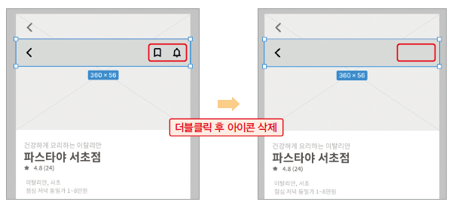
상단 앱 바
실습 I 기본형 상단 앱 바 구성하기
상단 앱 바 유형 추출하기
18 기본 앱 바 만들기
‘알림 앱 바’를 복제 → 그룹 내부를 더블클릭하여 우측의 아이콘 두 개를 삭제

Slide 29
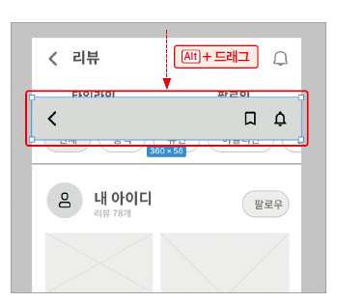
상단 앱 바
실습 I 기본형 상단 앱 바 구성하기
상단 앱 바 유형 추출하기
19 리뷰 앱 바 만들기
[Alt]를 누른 채 드래그하여 ‘알림 앱 바’를 복제해 리뷰 프레임으로 가져옴

Slide 30
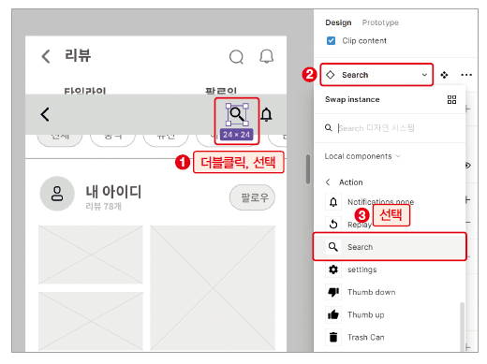
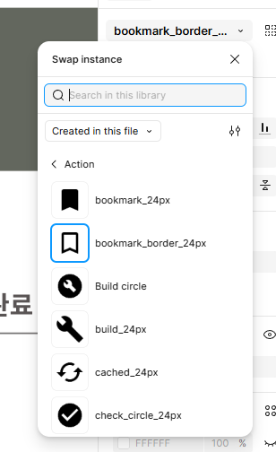
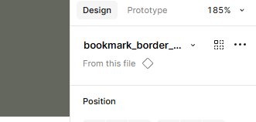
상단 앱 바
실습 I 기본형 상단 앱 바 구성하기
상단 앱 바 유형 추출하기
20 리뷰 앱 바 만들기
‘bookmark’ 아이콘을 선택 → 우측 인스턴스 리스트( )에서 ‘Search’ 아이콘을 클릭

Slide 31
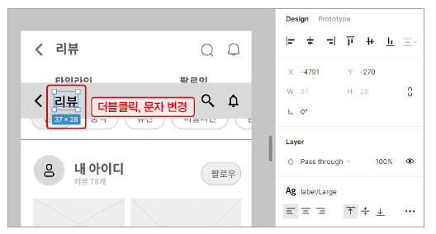
상단 앱 바
실습 I 기본형 상단 앱 바 구성하기
상단 앱 바 유형 추출하기
21 리뷰 앱 바 만들기
문자를 더블클릭하여 ‘리뷰’로 변경

Slide 32
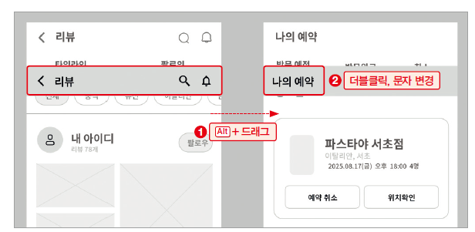
상단 앱 바
실습 I 기본형 상단 앱 바 구성하기
상단 앱 바 유형 추출하기
22 예약 현황 앱 바 만들기
‘리뷰 앱 바’를 복제 → 문자만 남기고 모두 제거
문자는 왼쪽에 ‘16’ 여백을 두고 배치하고 ‘나의 예약’으로 변경

Slide 33
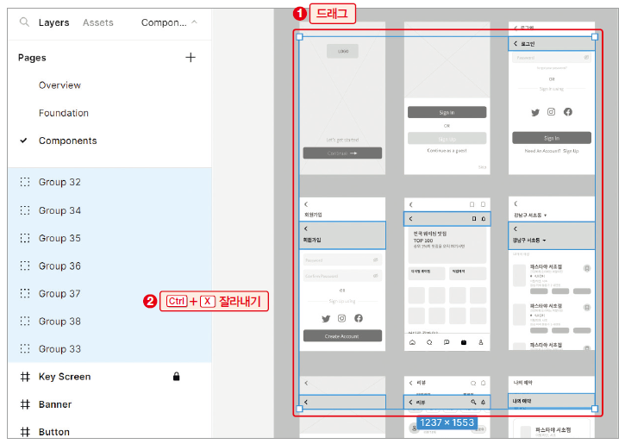
상단 앱 바
실습 I 기본형 상단 앱 바 구성하기
상단 앱 바 유형 추출하기
23 상단 앱 바 잘라내기
‘Key Screen’ 프레임에서 전체 화면을 드래그 → [Ctrl]+[X] 를 눌러 화면에서 잘라내기

Slide 34
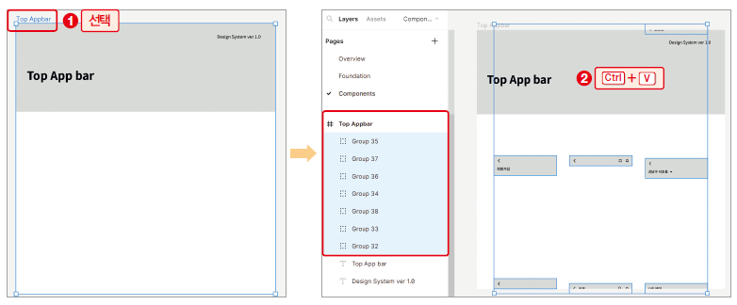
상단 앱 바
실습 I 기본형 상단 앱 바 구성하기
상단 앱 바 유형 추출하기
24 상단 앱 바 붙여넣기
‘Top App Bar’ 프레임을 선택 → [Ctrl]+[V]

Slide 35


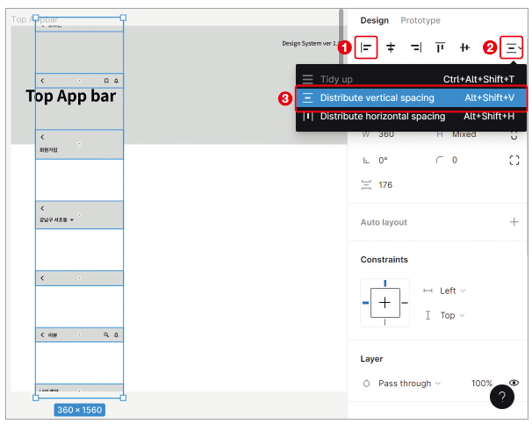
상단 앱 바
실습 I 기본형 상단 앱 바 구성하기
상단 앱 바 유형 추출하기
25 상단 앱 바 정렬하기
[Design] 메뉴의 왼쪽 정렬( )을 클릭 → [Distribute vertical spacing]( )을 선택

Slide 36
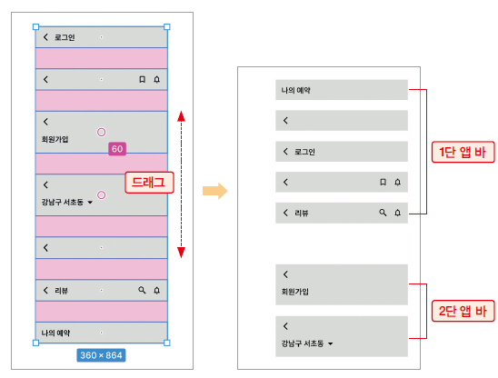
상단 앱 바
실습 I 기본형 상단 앱 바 구성하기
상단 앱 바 유형 추출하기
26 상단 앱 바 정렬하기
그룹과 그룹 사이로 마우스를 가져가 위아래로 드래그 → ‘1단’ , ‘2단 앱 바’로 정리

Slide 37
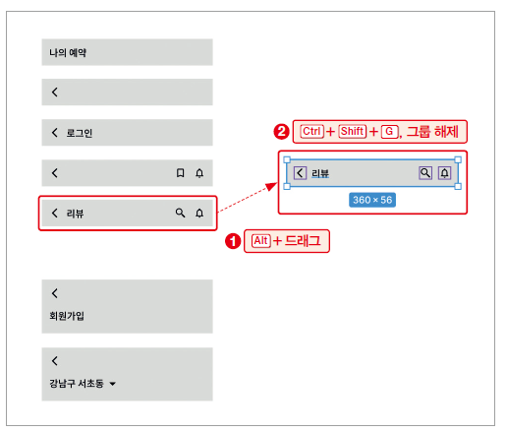
상단 앱 바
실습 I 기본형 상단 앱 바 구성하기
상단 앱 바 유형을 컴포넌트로 만들기
01 리뷰 앱 바 복제하기
‘리뷰 앱 바’를 [Alt]를 누른 채 드래그 하여 복제 → [Ctrl]+[Shift]+[G]로 그룹을 해제

Slide 38

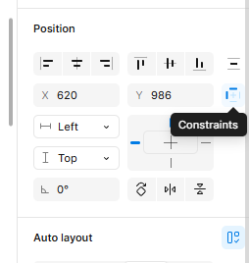
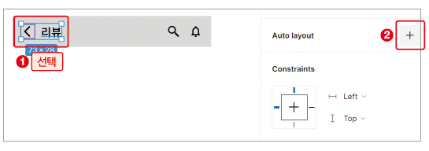
상단 앱 바
실습 I 기본형 상단 앱 바 구성하기
상단 앱 바 유형을 컴포넌트로 만들기
02 오토레이아웃 적용하기
왼쪽 ‘Arrow back’ 아이콘과 ‘리뷰’ 문자를 선택
[Auto layout] 메뉴 우측 클릭 or [Shift]+[A]를 눌러 오토레이아웃을 적용

Slide 39
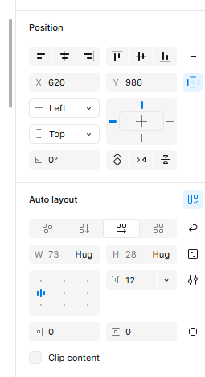
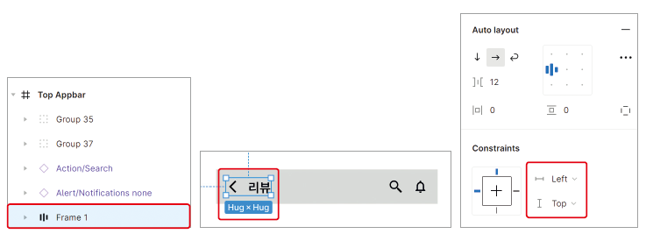
상단 앱 바
실습 I 기본형 상단 앱 바 구성하기
상단 앱 바 유형을 컴포넌트로 만들기
03 컨스트레인트 옵션 설정하기
‘Frame 1’의 [Constraints] 메뉴 옵션은 ‘Left’와 ‘Top’으로 둠

Slide 40
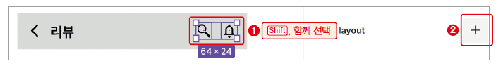
상단 앱 바
실습 I 기본형 상단 앱 바 구성하기
상단 앱 바 유형을 컴포넌트로 만들기
04 오토레이아웃 적용하기
우측의 아이콘 두 개를 함께 선택 → [Shift]+[A]를 눌러 오토레이아웃을 적용

Slide 41
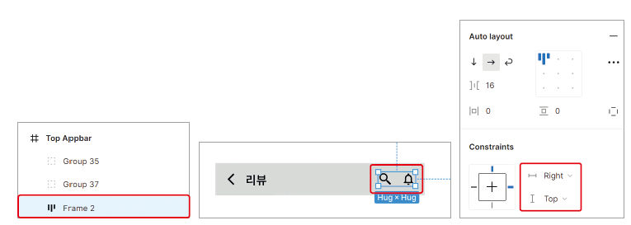
상단 앱 바
실습 I 기본형 상단 앱 바 구성하기
상단 앱 바 유형을 컴포넌트로 만들기
05 컨스트레인트 옵션 설정하기
‘Frame 2’의 아이콘의 위치는 늘 컨테이너의 좌측에 ‘16’ 간격을 두고 배치되어야 함
[Constraints] 메뉴 옵션은 ‘Right’와 ‘Top’으로 지정

Slide 42
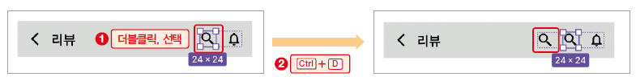
상단 앱 바
실습 I 기본형 상단 앱 바 구성하기
상단 앱 바 유형을 컴포넌트로 만들기
06 아이콘 복제하기
오토레이아웃이 적용된 아이콘 한 개를 선택 → [Ctrl]+[D]

Slide 43
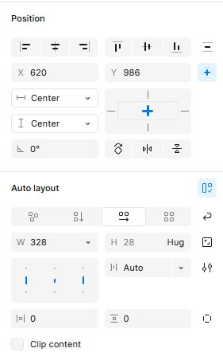
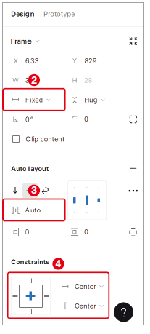
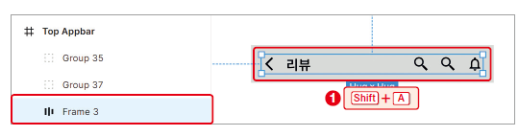
상단 앱 바
실습 I 기본형 상단 앱 바 구성하기
상단 앱 바 유형을 컴포넌트로 만들기
07 오토레이아웃 옵션 설정하기
‘Frame 1’과 ‘Frame 2’를 함께 선택 → [Shift]+[A]
‘Frame 3’의 [Frame] 메뉴 : 좌우 옵션 [Fixed]
[Auto layout] 메뉴의 좌우 간격 : ‘Auto’
[Constraints] 옵션 : 모두 ‘Center’

Slide 44

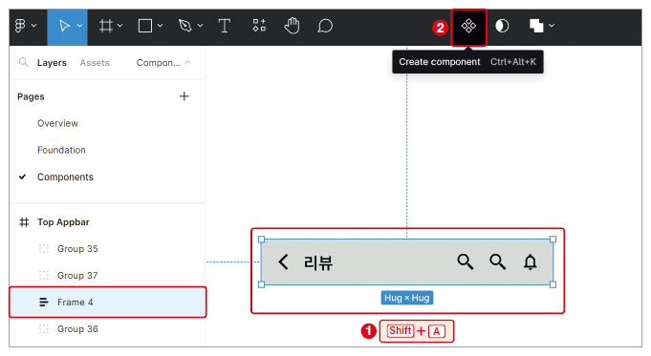
상단 앱 바
실습 I 기본형 상단 앱 바 구성하기
상단 앱 바 유형을 컴포넌트로 만들기
08 컴포넌트 등록하기
‘Frame 3’과 컨테이너를 함께 선택하고 [Shift]+[A]를 눌러 오토레이아웃을 적용
화면 상단의 [Create Component]( )를 클릭

Slide 45
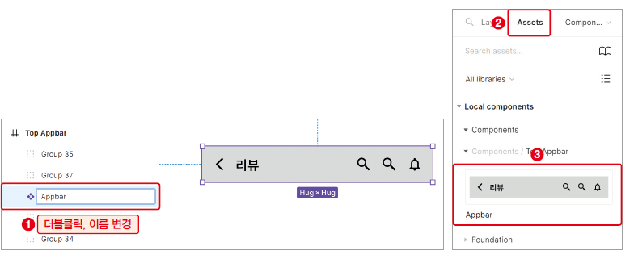
상단 앱 바
실습 I 기본형 상단 앱 바 구성하기
상단 앱 바 유형을 컴포넌트로 만들기
09 이름 변경하기
등록된 컴포넌트의 이름을 ‘Appbar’로 변경

Slide 46
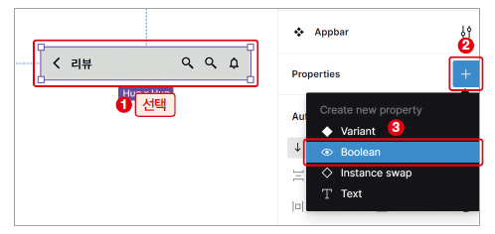
상단 앱 바
실습 I 기본형 상단 앱 바 구성하기
상단 앱 바 유형을 컴포넌트로 만들기
10 컴포넌트 옵션 설정하기
‘Appbar’ 컴포넌트가 선택된 상태로 패널에서 [Properties] 메뉴 우측의 를 클릭
옵션에서 [Boolean]을 선택

Slide 47
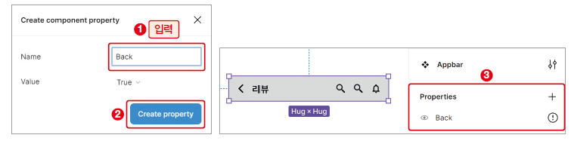
상단 앱 바
실습 I 기본형 상단 앱 바 구성하기
상단 앱 바 유형을 컴포넌트로 만들기
11 컴포넌트 옵션 설정하기
[Boolean] 옵션 창에서 [Name]을 ‘Back’으로 입력 → [Create property]를 클릭
TIP [Name]은 지칭할 이름을 작성한다.
[Boolean]은 ‘True’ 또는 ‘False’ 값을 가지며 값을 변경할 수는 없다.

Slide 48
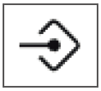
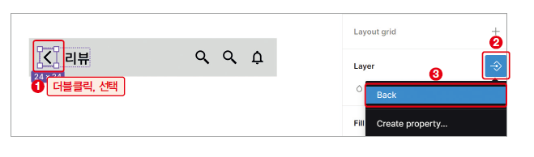
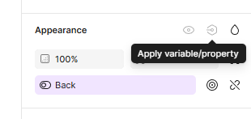
상단 앱 바
실습 I 기본형 상단 앱 바 구성하기
상단 앱 바 유형을 컴포넌트로 만들기
12 컴포넌트 속성 등록하기
‘Appbar’ 컴포넌트 내부 좌측의 아이콘을 선택
[Layer] 메뉴 우측의 [Apply boolean property]( )를 클릭하고 [Back]을 선택

Slide 49
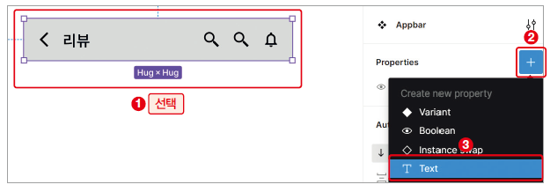
상단 앱 바
실습 I 기본형 상단 앱 바 구성하기
상단 앱 바 유형을 컴포넌트로 만들기
13 컴포넌트 속성 설정하기
‘Appbar’ 컴포넌트가 선택된 상태로 [Properties] 메뉴 우측의 를 클릭
옵션에서 [Text]를 선택

Slide 50

상단 앱 바
실습 I 기본형 상단 앱 바 구성하기
상단 앱 바 유형을 컴포넌트로 만들기
14 컴포넌트 속성 설정하기
[Text] 옵션 창의 [Name]을 ‘Label’로 변경하고 [Value] 값을 ‘Title’로 입력

Slide 51


상단 앱 바
실습 I 기본형 상단 앱 바 구성하기
상단 앱 바 유형을 컴포넌트로 만들기
15 컴포넌트 속성 설정하기
‘Appbar’ 컴포넌트 내부의 ‘리뷰’ 문자를 선택
[Apply text property] ( )를 클릭하여 [Label]을 선택

Slide 52

상단 앱 바
실습 I 기본형 상단 앱 바 구성하기
상단 앱 바 유형을 컴포넌트로 만들기
16 컴포넌트 속성 설정하기
‘Appbar’ 컴포넌트를 선택 → [Properties] 메뉴 우측의 를 클릭
옵션에서 [Boolean]을 선택 → 각각 ‘Icon_01’, ‘Icon_02’, ‘Icon_03’으로 등록

Slide 53


상단 앱 바
실습 I 기본형 상단 앱 바 구성하기
상단 앱 바 유형을 컴포넌트로 만들기
17 컴포넌트 속성 설정하기
‘Appbar’ 컴포넌트 내부의 아이콘을 선택 → [Layer] 메뉴 우측의 [Apply boolean property]( )를 클릭 → 우측부터 [Icon_01], [Icon_02], [Icon_03]으로 지정

Slide 54

상단 앱 바
실습 I 기본형 상단 앱 바 구성하기
컴포넌트 속성으로 인스턴스 만들기
01 인스턴스 만들기
‘Appbar’ 컴포넌트를 선택 → [Alt]를 누른 채 드래그하여 인스턴스를 만듦

Slide 55

상단 앱 바
실습 I 기본형 상단 앱 바 구성하기
컴포넌트 속성으로 인스턴스 만들기
02 예약 현황 앱 바 만들기
[Back]과 [Icon_01], [Icon_02], [Icon_03]의 속성을 끔
[Label]에 속성 값을 ‘나의 예약’으로 입력

Slide 56

상단 앱 바
실습 I 기본형 상단 앱 바 구성하기
컴포넌트 속성으로 인스턴스 만들기
03 기본 앱 바 만들기
컴포넌트 또는 인스턴스를 복제
[Back] 옵션을 켜고 [Label] 속성에 스페이스 바를 눌러 공백을 한 칸 줌

Slide 57

상단 앱 바
실습 I 기본형 상단 앱 바 구성하기
컴포넌트 속성으로 인스턴스 만들기
04 로그인 앱 바 만들기
[Icon_01], [Icon_02], [Icon_03]의 속성만 꺼두고 [Label] 속성에 ‘로그인’을 입력

Slide 58

상단 앱 바
실습 I 기본형 상단 앱 바 구성하기
컴포넌트 속성으로 인스턴스 만들기
05 알림 앱 바 만들기
인스턴스를 생성하고 [Back] 옵션과 [Icon_01], [Icon_02]의 옵션을 활성화

Slide 59

상단 앱 바
실습 I 기본형 상단 앱 바 구성하기
컴포넌트 속성으로 인스턴스 만들기
06 알림 앱 바 만들기
‘Search’ 아이콘을 선택 → 우측 ‘Swap instance’ 옵션에서 ‘Bookmark’ 아이콘을 클릭

Slide 60

상단 앱 바
실습 I 기본형 상단 앱 바 구성하기
컴포넌트 속성으로 인스턴스 만들기
07 리뷰 앱 바 만들기
‘Appbar’ 컴포넌트를 복제 → 옵션은 [Icon_03]을 끄고 [Label] 속성을 ‘리뷰’로 입력

Slide 61

상단 앱 바
실습 I 기본형 상단 앱 바 구성하기
컴포넌트 속성으로 인스턴스 만들기
08 앱 바 이름 변경하기
키 스크린에서 가져온 상단 앱 바 유형들은 모두 삭제
컴포넌트와 인스턴스를 그림과 같이 정리한 후 각 인스턴스의 이름을 변경

Slide 62

상단 앱 바
실습 I 기본형 상단 앱 바 구성하기
컴포넌트 속성으로 인스턴스 만들기
09 컴포넌트 속성 설정하기
‘Title’을 선택 → [Fill] 메뉴의 [Style] 버튼( ) 클릭
색상을 ‘Content’ 그룹의 ‘Primary’로 변경

Slide 63

상단 앱 바
실습 I 기본형 상단 앱 바 구성하기
컴포넌트 속성으로 인스턴스 만들기
10 컴포넌트 속성 설정하기
화면 빈 곳에 사각형 툴( )로 사각형을 하나 그리고 색상은 ‘#FFFFFF’으로 변경
사각형이 선택된 상태로 [Style] 버튼( )을 클릭 → [Libraries] 옆의 를 클릭
[Name]을 ‘Surface’로 입력 → [Create style]을 클릭

Slide 64

상단 앱 바
실습 I 기본형 상단 앱 바 구성하기
컴포넌트 속성으로 인스턴스 만들기
11 컴포넌트 속성 설정하기
사각형의 색상을 ‘#000000으로’ 변경 → 실습 10과 같은 방법으로 ‘On Surface’로 등록

Slide 65

상단 앱 바
실습 I 기본형 상단 앱 바 구성하기
컴포넌트 속성으로 인스턴스 만들기
12 컴포넌트 속성 설정하기
[Foundation] 페이지에서 ‘Icon’ 프레임을 선택 → 화면의 모든 아이콘을 드래그
[Selection colors]의 [Style] 버튼( )을 클릭 → 아이콘의 색상을 ‘On Surface’로 변경

Slide 66

상단 앱 바
실습 I 기본형 상단 앱 바 구성하기
컴포넌트 속성으로 인스턴스 만들기
13 컴포넌트 속성 설정하기
‘Appbar’ 의 컨테이너를 선택 → [Selection colors]를 ‘Surface’로 변경

Slide 67

상단 앱 바
실습 I 기본형 상단 앱 바 구성하기
컴포넌트 속성으로 인스턴스 만들기
14 컴포넌트와 인스턴스 속성 확인하기
컴포넌트의 컨테이너 색상이 변하면 인스턴스의 색상도 자동으로 변함
TIP 컴포넌트를 변경하면 인스턴스도 같이 변하지만
인스턴스를 변경하면 컴포넌트에는 영향을 미치지 않는다.

Slide 68

상단 앱 바
실습 I 기본형 상단 앱 바 구성하기
컴포넌트 속성으로 인스턴스 만들기
15 프레임 색상 변경하기
‘Top Appbar’ 프레임을 선택하고 프레임 색상을 짙은 회색으로 변경

Slide 69

상단 앱 바
실습 I 기본형 상단 앱 바 구성하기
상단 앱 바와 토큰의 활용
01 로컬 스타일 색상을 토큰으로 불러오기
토큰의 [Light] 모드를 선택
토큰 하단의 [Styles & Variables] ▶ [Import Styles] ▶ ‘Color’ ▶ [Import]

Slide 70

상단 앱 바
실습 I 기본형 상단 앱 바 구성하기
상단 앱 바와 토큰의 활용
02 토큰 색상 확인하기
‘On Surface’와 ‘Surface’ 옆의 를 클릭 → 하단의 [Cancel] 버튼을 클릭

Slide 71

상단 앱 바
실습 I 기본형 상단 앱 바 구성하기
상단 앱 바와 토큰의 활용
03 다크 모드 색상 설정하기
[Dark] 모드를 선택한 후 [Color] 항목 옆의 를 클릭
‘On Surface’의 색상은 {White}로 지정하고 ‘Surface’의 색상은 {Black}으로 지정

Slide 72

상단 앱 바
실습 I 기본형 상단 앱 바 구성하기
상단 앱 바와 토큰의 활용
04 다크 모드 색상 설정하기

Slide 73

상단 앱 바
실습 I 기본형 상단 앱 바 구성하기
상단 앱 바와 토큰의 활용
05 다크 모드로 전환하기
토큰에서 [Dark] 모드를 설정 → 상단 앱 바의 색상이 자동으로 변경됨
[Dark] 모드를 해제하면 다시 원래의 [Light] 모드로 돌아감

Slide 74

상단 앱 바
실습 I 와이드형 상단 앱 바 구성하기
예제 미리보기

Slide 75

상단 앱 바
실습 I 와이드형 상단 앱 바 구성하기
와이드형 상단 앱 바 컴포넌트 만들기
01 컴포넌트 만들기
주소 옆에 아이콘이 있는 그룹을 선택 → [Alt]를 누른 채 드래그하여 복제
[Ctrl]+[Shift]+[G]를 눌러 그룹을 해제

Slide 76

상단 앱 바
실습 I 와이드형 상단 앱 바 구성하기
와이드형 상단 앱 바 컴포넌트 만들기
02 오토레이아웃 적용하기
주소와 (▼) 아이콘을 함께 선택 [Shift]+[A]를 눌러 오토레이아웃을 적용
[Constraints] 메뉴 옵션은 ‘Left’와 ‘Top’으로 고정

Slide 77

상단 앱 바
실습 I 와이드형 상단 앱 바 구성하기
와이드형 상단 앱 바 컴포넌트 만들기
03 오토레이아웃 적용하기
‘Arrow back’ 아이콘과 ‘Frame 4’를 함께 선택 → [Shift]+[A] → ‘Frame 5’ 생성
‘Frame 5’와 바깥쪽의 컨테이너를 모두 선택 → 오토레이아웃으로 ‘Frame 6’을 만듦

Slide 78

상단 앱 바
실습 I 와이드형 상단 앱 바 구성하기
와이드형 상단 앱 바 컴포넌트 만들기
04 컴포넌트 만들기
‘Frame 6’을 선택 → [Ctrl]+[Alt]+[K]를 눌러 컴포넌트로 만듦
컴포넌트의 이름은 ‘Appbar/wide’로 변경

Slide 79

상단 앱 바
실습 I 와이드형 상단 앱 바 구성하기
와이드형 상단 앱 바 컴포넌트 만들기
05 컴포넌트 속성 설정하기
‘Appbar_wide’ 컴포넌트를 선택
우측 패널에서 [Properties] 메뉴 우측의 를 클릭하여 [Text]를 선택

Slide 80

상단 앱 바
실습 I 와이드형 상단 앱 바 구성하기
와이드형 상단 앱 바 컴포넌트 만들기
06 컴포넌트 속성 설정하기
[Name]을 ‘Label’로 변경하고 [Value]를 ‘Title’로 작성

Slide 81

상단 앱 바
실습 I 와이드형 상단 앱 바 구성하기
와이드형 상단 앱 바 컴포넌트 만들기
07 컴포넌트 속성 설정하기
컴포넌트의 주소 부분을 선택
텍스트 옵션에서 ‘강남구 서초동’ 옆의 [Apply text property]( )를 클릭
[Label]을 선택 → 주소 부분이 지정된 값인 ‘Title’로 변경됨

Slide 82

상단 앱 바
실습 I 와이드형 상단 앱 바 구성하기
와이드형 상단 앱 바 컴포넌트 만들기
08 컴포넌트 속성 설정하기
‘Appbar_wide’ 컴포넌트를 선택 → [Properties] 메뉴 우측의 를 클릭하여 [Boolean]을 선택 → 옵션 창에서 [Name]을 ‘Icon’으로 변경

Slide 83

상단 앱 바
실습 I 와이드형 상단 앱 바 구성하기
와이드형 상단 앱 바 컴포넌트 만들기
09 컴포넌트 속성 설정하기
컴포넌트 내부 ‘Title’ 옆의 아이콘을 선택
우측 [Layer] 메뉴에서 [Apply Boolean property]( )를 클릭하여 [Icon]을 선택

Slide 84

상단 앱 바
실습 I 와이드형 상단 앱 바 구성하기
와이드형 상단 앱 바 컴포넌트 만들기
10 회원가입 앱 바 만들기
컴포넌트를 선택하고 [Alt]를 누른 채 복제하여 인스턴스를 만듦
[Label]을 ‘회원가입’으로 변경하고 [Icon] 옵션을 비활성화

Slide 85

상단 앱 바
실습 I 와이드형 상단 앱 바 구성하기
와이드형 상단 앱 바 컴포넌트 만들기
11 주소 앱 바 만들기
컴포넌트 복제 → [Label] ‘강남구 서초동’ , [Icon] 옵션 활성화

Slide 86

상단 앱 바
실습 I 와이드형 상단 앱 바 구성하기
와이드형 상단 앱 바 컴포넌트 만들기
12 앱 바 이름 변경하기
키 스크린에서 복제한 그룹들은 삭제
‘Appbar/wide’ 컴포넌트를 좌측에 배치하고 인스턴스를 우측에 배치
인스턴스의 이름을 ‘Appbar/wide/adress’와 ‘Appbar/wide/member’로 변경

Slide 87

상단 앱 바
실습 I 와이드형 상단 앱 바 구성하기
와이드형 상단 앱 바 컴포넌트 만들기
13 컴포넌트 속성 설정하기
‘Appbar/wide’ 컨테이너의 색상을 ‘Surface’로 변경 → 인스턴스의 색상도 변경됨

Slide 88

상단 앱 바
실습 I 와이드형 상단 앱 바 구성하기
와이드형 상단 앱 바 컴포넌트 만들기
14 컴포넌트 속성 설정하기
컴포넌트 내부의 ‘Title’을 선택하고 문자 색상을 ‘Content’ 그룹의 ‘Primary’로 변경

Slide 89

상단 앱 바
실습 I 와이드형 상단 앱 바 구성하기
와이드형 상단 앱 바 컴포넌트 만들기
15 다크 모드로 전환하기
토큰을 실행시켜 [Dark] 모드를 선택하면 상단 앱 바 모두 색상이 반전됨

Slide 90

상단 앱 바
실습 I 와이드형 상단 앱 바 구성하기
와이드형 상단 앱 바 컴포넌트 만들기
16 키 스크린에 배치하기
‘Appbar’에 완성된 인스턴스들을 복제하여 키 스크린의 위치에 배치

Slide 91
Section 03
버튼
핵심 내용 버튼 구성 실습

Slide 92
버튼
버튼의 이해
사용자가 수행한 작업을 전달하는 역할
대화상자나 모달 창 또는 양식 제출과 같은 곳에 배치함
문자로만 이루어진 버튼, 윤곽선으로 이루어진 버튼, 면의 색상이 포함된 버튼과 토글 버튼으로 구분할 수 있음

Slide 93

버튼
실습 I 버튼 구성하기
예제 미리보기

Slide 94

버튼
실습 I 버튼 구성하기
01 버튼 그리기
사각형 툴( )로 넓이 ‘328’, 높이 ‘48’의 사각형을 하나 그림

Slide 95

버튼
실습 I 버튼 구성하기
02 버튼 옵션 설정하기
텍스트 툴( )로 ‘Button’을 입력
[Text] 메뉴의 [style] 버튼( )을 클릭 → ‘label’ 그룹의 ‘Medium’을 선택

Slide 96

버튼
실습 I 버튼 구성하기
03 버튼 옵션 설정하기
문자가 선택된 상태로 색상을 [Libraries]의 ‘Black’으로 변경한다.

Slide 97

버튼
실습 I 버튼 구성하기
04 버튼 옵션 설정하기
버튼 컨테이너의 가장자리 둥글기 값을 ‘8’로 설정하고, 색상은 ‘Primary’로 지정

Slide 98

버튼
실습 I 버튼 구성하기
04 버튼 옵션 설정하기
TIP 실습 03, 04의 과정을 토큰에서 해도 된다.

Slide 99

버튼
실습 I 버튼 구성하기
05 버튼 만들기
[Assets]에 등록된 ‘East’ 아이콘을 드래그하여 인스턴스를 그림과 같이 문자 옆에 배치

Slide 100

버튼
실습 I 버튼 구성하기
06 버튼 만들기
아이콘을 빼고 컨테이너와 문자만 선택하여 [Alt]를 누른 채 복제

Slide 101

버튼
실습 I 버튼 구성하기
07 버튼 만들기
버튼을 선택하고 [Alt]를 누른 채 드래그 하여 두 개 세트를 더 만듦

Slide 102


버튼
실습 I 버튼 구성하기
08 첫 번째 버튼 옵션 설정하기
색상 속성 옆의 를 클릭하여 색상을 제거

Slide 103

버튼
실습 I 버튼 구성하기
09 두 번 째 버튼 옵션 설정하기
두 번째 버튼의 컨테이너 색상을 제거
[Stroke]를 추가 → ‘#000000’ 색상에 투명도를 ‘22%’로 조절

Slide 104

버튼
실습 I 버튼 구성하기
10 스타일 옵션 설정하기
[Stroke] 메뉴 옆의 [Style] 버튼( )을 클릭
[Libraries] 옆의 를 클릭 → 옵션 창이 열리면 [Name]을 ‘Stroke’로 등록

Slide 105

버튼
실습 I 버튼 구성하기
11 버튼 정렬하기
키 스크린에서 만든 버튼들을 [Ctrl]+[X]를 눌러 잘라내기
‘Button’ 프레임을 선택 → [Ctrl]+[V]를 누른 뒤 정렬

Slide 106

버튼
실습 I 버튼 구성하기
12 오토레이아웃 설정하기
첫 번째 ‘Button’ 문자와 아이콘을 함께 선택 → [Shift]+[A]
‘Frame 6’ 생성 → [Constraints] 메뉴 옵션의 상하좌우 모두 ‘Center’로 지정

Slide 107


버튼
실습 I 버튼 구성하기
13 오토레이아웃 설정하기
‘Frame 6’과 컨테이너를 함께 선택 → [Shift]+[A]를 누르고 오토레이아웃을 적용
‘Frame 7’의 [Frame] 메뉴의 좌우 옵션을 [Fixed]로 변경

Slide 108

버튼
실습 I 버튼 구성하기
14 오토레이아웃 설정하기
두 번째 버튼 세트를 선택 → [Shift]+[A]
‘Frame 8’ → [Frame] 메뉴의 좌우 옵션 [Fixed], [Constraints]는 상하좌우 ‘Center’
세 번째 버튼 세트도 위와 같은 방식으로 옵션을 설정

Slide 109

버튼
실습 I 버튼 구성하기
15 버튼 만들기
문자만 있는 네 번째 버튼을 [Alt]를 누른 채 드래그
‘Button’ 문자를 복제하여 컨테이너 좌우에 배치

Slide 110

버튼
실습 I 버튼 구성하기
16 오토레이아웃 설정하기
네 번째 버튼 세트를 선택 → [Shift]+[A]
‘Frame 10’ → [Frame] 메뉴의 좌우 옵션을 [Fixed]로 변경
[Constraints]를 상하좌우 ‘Center’로 지정

Slide 111

버튼
실습 I 버튼 구성하기
17 오토레이아웃 적용하기
좌우의 버튼 문자를 선택 → [Shift]+[A]
‘Frame 11’ → [Frame] 메뉴의 좌우 옵션을 [Fixed], 오토레이아웃의 좌우 간격은 ‘Auto’
[Constraints]를 상하좌우 ‘Center’로 지정

Slide 112

버튼
실습 I 버튼 구성하기
18 오토레이아웃 설정하기
‘Frame 11’과 컨테이너를 함께 선택 → [Shift]+[A]
‘Frame 12’를 만듦 → [Frame] 메뉴의 좌우 옵션을 [Fixed]로 변경

Slide 113

버튼
실습 I 버튼 구성하기
19 컴포넌트 만들기
전체 버튼을 선택 → 상단의 컴포넌트 버튼( )을 클릭
[Create multiple components]를 선택 → 각각의 컴포넌트로 등록 함

Slide 114

버튼
실습 I 버튼 구성하기
20 컴포넌트 이름 변경하기
각 컴포넌트의 이름을 순서대로 변경

Slide 115

버튼
실습 I 버튼 구성하기
21 컴포넌트 속성 설정하기
‘Button/icon’ 컴포넌트의 아이콘을 선택
아이콘의 색상을 [Libraries]의 ‘Black’으로 변경

Slide 116

버튼
실습 I 버튼 구성하기
22 컴포넌트 속성 설정하기
컨테이너가 채워지지 않은 버튼의 문자를 모두 선택하고 색상을 ‘On Surface’로 변경

Slide 117

버튼
실습 I 버튼 구성하기
23 스타일 만들기
사각형 툴( )로 사각형을 하나 만듦
색상을 ‘#FFFFFF’로 변경하고 투명도를 ‘33%’를 지정 → ‘D_stroke’로 색상을 등록

Slide 118

버튼
실습 I 버튼 구성하기
토큰으로 버튼 옵션 설정하기
01 로컬 스타일을 토큰으로 불러오기
피그마 토큰 [global] 모드 ▶ [Styles & Variables] ▶ [Import Styles]
옵션에서 ‘Color’만 선택하고 [Import]를 클릭

Slide 119

버튼
실습 I 버튼 구성하기
토큰으로 버튼 옵션 설정하기
02 로컬 스타일을 토큰으로 불러오기
‘Stroke’와 ‘D_stroke’ 옆의 를 클릭
화면 하단의 [Cancel]을 클릭 → [global] 모드에 ‘Stroke’와 ‘D-stroke’가 추가됨

Slide 120

버튼
실습 I 버튼 구성하기
토큰으로 버튼 옵션 설정하기
03 토큰 옵션 설정하기
[Light] 모드 → [Border] 항목 옆의 를 클릭
[Name] : ‘border’ , 색상 값은 : {Stroke}, 넓이 : ‘1’, 스타일 속성 : ‘solid’

Slide 121

버튼
실습 I 버튼 구성하기
토큰으로 버튼 옵션 설정하기
04 토큰 옵션 설정하기
[Dark] 모드→ [Border] 항목 옆의 를 클릭
[Name] : ‘border’ , 색상 값 : {D_stroke} , 넓이 : ‘1’, 스타일 속성 : ‘solid’

Slide 122

버튼
실습 I 버튼 구성하기
토큰으로 버튼 옵션 설정하기
05 다크 모드로 전환하기
[Dark] 모드를 선택하면 ‘Button’ 프레임에 있는 버튼이 [Dark] 모드로 전환
TIP [Dark] 모드 전환 전 ‘Button’ 프레임의 색상을 ‘Surface’로 변경한다.

Slide 123

버튼
실습 I 버튼 구성하기
토큰으로 버튼 옵션 설정하기
06 키 스크린에 버튼 배치하기
토큰에서 [Dark] 모드를 끄고 [Assets]에 등록된 버튼을 키 스크린으로 배치
각 내용에 맞도록 문자를 변경

Slide 124
버튼
실습 I 버튼 구성하기
토큰으로 버튼 옵션 설정하기
06 키 스크린에 버튼 배치하기
토큰에서 [Dark] 모드를 끄고 [Assets]에 등록된 버튼을 키 스크린으로 배치
각 내용에 맞도록 문자를 변경
하나 더 알기
토큰과 [Dark] 모드
[Light] 모드에서 [Dark] 모드로 전환 시 ‘Stroke’와 ‘D-Stroke’로 설정한 ‘boder’값이 바뀌지 않을 수 있음
이는 피그마가 업데이트하는 과정에서 발생하는 오류임
토큰의 [Dark] 모드에서 ‘border’ 속성을 적용하면 정상적으로 전환이 되는데, 이를 위해 다음과 같은 단계를 진행함

Slide 125

버튼
실습 I 버튼 구성하기
토큰으로 버튼 옵션 설정하기
하나 더 알기
토큰과 [Dark] 모드
01 토큰 옵션 설정하기
토큰의 [Light] 모드와 [Dark] 모드의 [Border Radius] 항목 옆의 를 클릭
[Name] : ‘border radius’ , [Border Radius] : {8}

Slide 126

버튼
실습 I 버튼 구성하기
토큰으로 버튼 옵션 설정하기
하나 더 알기
토큰과 [Dark] 모드
02 토큰 옵션 설정하기
토큰 항목이 추가된 것을 확인

Slide 127

버튼
실습 I 버튼 구성하기
토큰으로 버튼 옵션 설정하기
하나 더 알기
토큰과 [Dark] 모드
03 다크 모드로 전환하기
토큰에서 [Dark] 모드로 전환 → 바뀌지 않은 컴포넌트를 선택하고 ‘border’와 ‘boder_radius’ 속성을 적용

Slide 128
Section 04
하단 내비게이션
핵심 내용 하단 내비게이션 구성 실습

Slide 129
하단 내비게이션
하단 내비게이션의 이해
하단 내비게이션은 3~5개의 메뉴를 포함함
각 대상은 아이콘만 있을 수도 있고 텍스트 레이블을 포함할 수도 있음
하단 내비게이션의 기능 : 사용자가 메뉴를 선택했을 때 해당 아이콘과 관련된 최상위 탐색 페이지로 이동

Slide 130

하단 내비게이션
실습 I 하단 내비게이션 구성하기
예제 미리보기

Slide 131

하단 내비게이션
실습 I 하단 내비게이션 구성하기
01 사각형 그리기
사각형 툴( )로 넓이 ‘360’, 높이 ‘56’ 크기의 사각형을 만듦

Slide 132

하단 내비게이션
실습 I 하단 내비게이션 구성하기
02 아이콘 배치하기
[Assets]에서 컴포넌트로 등록한 아이콘을 그림과 같이 화면 안으로 배치함

Slide 133

하단 내비게이션
실습 I 하단 내비게이션 구성하기
03 아이콘 배치하기
하단 내비게이션은 메뉴의 개수를 전체 넓이로 균등하게 나눠 배치해야 함
5개의 아이콘은 각 ‘48’ 넓이를 사이에 두고 좌우 중앙에 배치
이때 양 끝의 여백은 ‘24’, 상하 여백은 ‘16’이 됨

Slide 134

하단 내비게이션
실습 I 하단 내비게이션 구성하기
04 하단 내비게이션 만들기
키 스크린에서 만든 하단 내비게이션을 선택 → [Ctrl]+[X]를 눌러 잘라냄
‘Bottom Navigation’ 프레임을 선택 → [Ctrl]+[V]로 붙여넣음

Slide 135

하단 내비게이션
실습 I 하단 내비게이션 구성하기
05 프레임 색상 변경하기
‘Bottom Navigation’ 프레임을 선택 → 프레임의 색상을 ‘#8A8A8A’로 변경

Slide 136

하단 내비게이션
실습 I 하단 내비게이션 구성하기
06 하단 내비게이션 만들기
하단 내비게이션의 컨테이너를 선택 → 색상을 ‘Surface’로 변경

Slide 137

하단 내비게이션
실습 I 하단 내비게이션 구성하기
07 하단 내비게이션 만들기
하단 내비게이션을 복제 → 컨테이너의 높이를 ‘64’로 변경

Slide 138

하단 내비게이션
실습 I 하단 내비게이션 구성하기
08 하단 내비게이션 만들기
하단에 아이콘에 맞는 레이블을 입력
문자의 크기 : ‘label’ 그룹의 ‘Small’
문자의 색상 : ‘Content’ 그룹의 ‘Secondary’

Slide 139

하단 내비게이션
실습 I 하단 내비게이션 구성하기
09 하단 내비게이션 만들기
레이블이 있는 하단 내비게이션을 복제하여 컨테이너의 높이를 ‘72’로 변경
아이콘과 레이블의 상하 간격을 조절함

Slide 140

하단 내비게이션
실습 I 하단 내비게이션 구성하기
10 컴포넌트 만들기
하단 내비게이션을 각각 선택 → [Ctrl]+[G]를 눌러 그룹화
하단 내비게이션을 모두 선택 → [Create multiple components]를 선택

Slide 141

하단 내비게이션
실습 I 하단 내비게이션 구성하기
11 컴포넌트 이름 변경하기
크기별로 하단 내비게이션 컴포넌트의 이름을 변경

Slide 142

하단 내비게이션
실습 I 하단 내비게이션 구성하기
12 다크 모드로 전환하기
토큰을 열어 [Dark] 모드를 켜 보면 하단 내비게이션의 색상이 변경됨

Slide 143

하단 내비게이션
실습 I 하단 내비게이션 구성하기
13 하단 내비게이션 배치하기
키 스크린에 하단 내비게이션을 [Assets]에서 드래그하여 배치함

Slide 144

하단 내비게이션
실습 I 하단 내비게이션 구성하기
14 내비게이션 크기 변경하기
하단 내비게이션이 선택된 상태로 우측 ‘Swap instance’를 옵션으로 크기 변경

